Slide 1
Comparison and Critical Comparison of Charges for NFC Payments Accounted for by Credit Cards and Debit Cards Instead of Paying with Cash. (Vergleich und kritische Evaluierung der verrechneten Kosten beim Bezahlen über NFC mit Kreditkarten und Bankomatkarten (Debit-Cards) anstatt mit Bargeld
Yasir Durmaz h01429347
SBWL – K5 / Thema 6

Slide 2
Gliederung
Introduction
NFC Introduction
2.1 Functioning
2.2 Operation Modes
2.3 Concerns
Opportunities for usage
Actual charges for usage
Comparison between different providers
5.1 EU
5.2 Non EU Countries
6. Critics and justification for charges

Slide 3
Derzeitiger Stand
Literaturrecherche
Wissenschaftliche Texte suchen ordnen,
Gliederung angepasst
Gannt-Chart aktualisiert
Deckblatt und Inhaltsverzeichnis erstellt
Kapiteln 1-3 fast fertig
Formatierung angepasst
Literaturverzeichnis erstellt

Slide 4
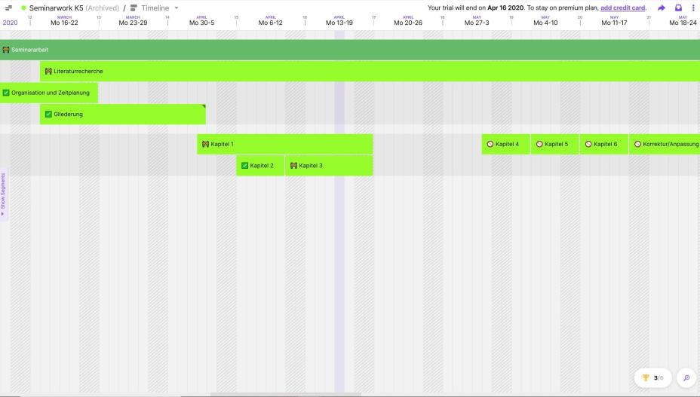
Gannt Chart

